Slide 1
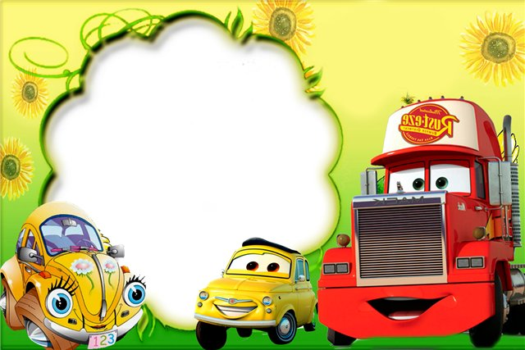

«Про правила дорожного движения»
«Торопыжка
на улице»

Slide 2
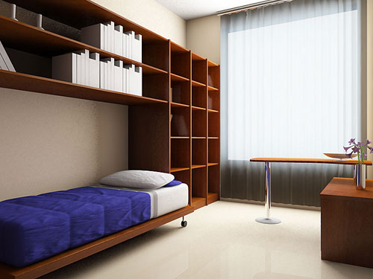

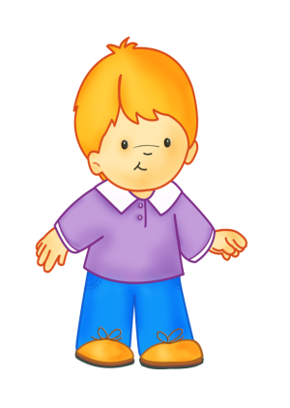



Перед вами – Торопыжка,
Сорванец и шалунишка!
Он весёлый, озорной,
Непоседливый, смешной.
Всем хорош, но вот беда –
Он торопится всегда!

Slide 3
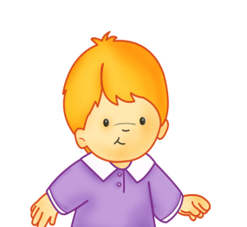

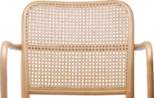

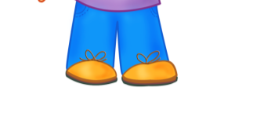
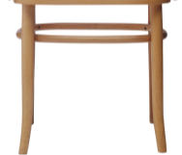


Сидел дома Торопыжка
И смотрел картинки в книжке.

Slide 4
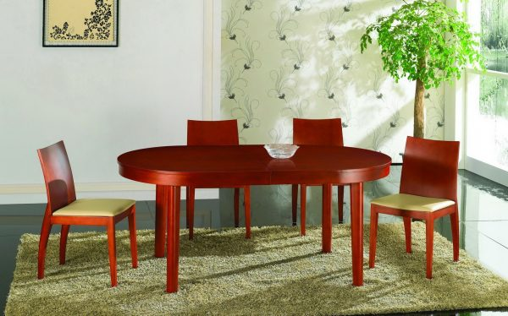



Тут вдруг Машенька звонит,
Торопыжке говорит:
«У меня сегодня праздник,
Мне исполнилось шесть лет.
Приглашаю тебя в гости
К нам на праздничный обед!
Мама торт мне испекла,
Я друзей всех позвала.
Торопыжка, приходи,
Не забудь – начало в три!»

Slide 5
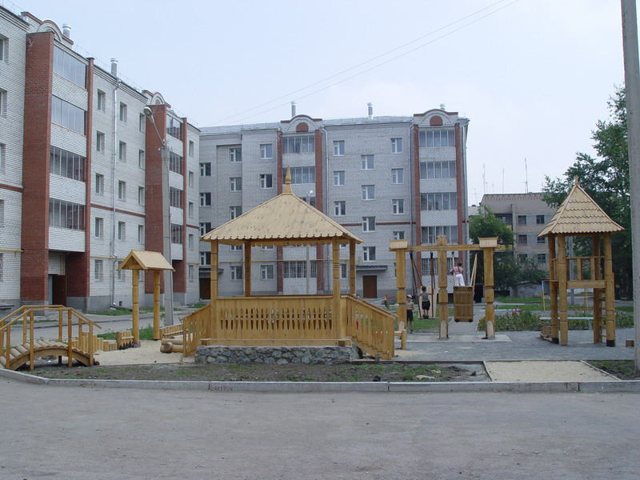

Нарядился Торопыжка,
Надел новые штанишки.
И на день рожденья к Маше
Он отправился скорей,
Чтобы Машеньку поздравить
Самым первым из друзей!

Slide 6
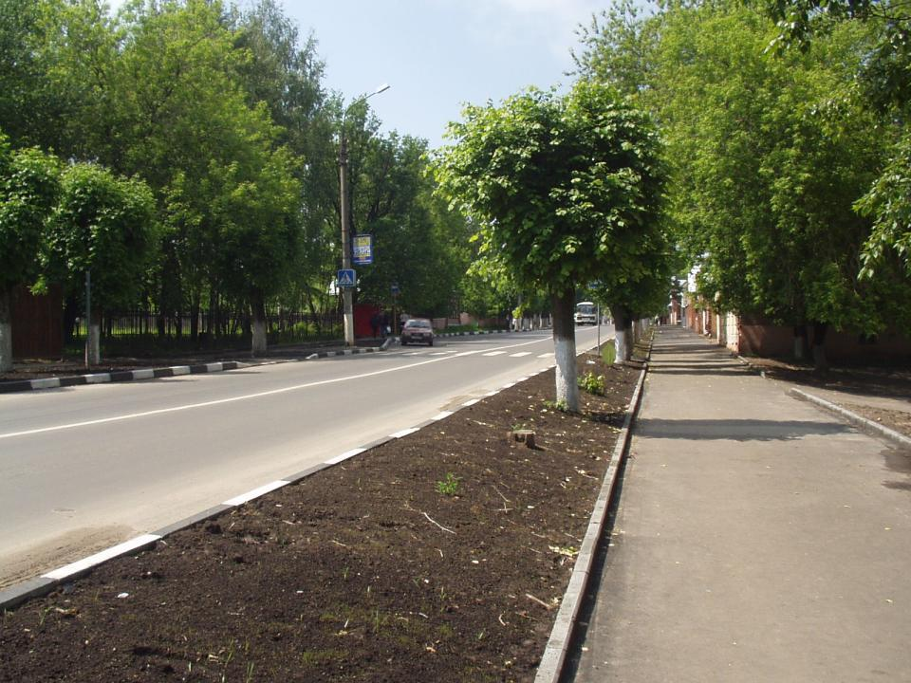

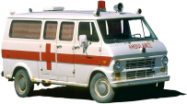
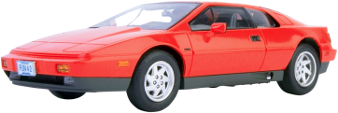
Вот на улицу вприпрыжку
Выбегает Торопыжка.
По асфальту шуршат шины -
Едут разные машины.

Slide 7
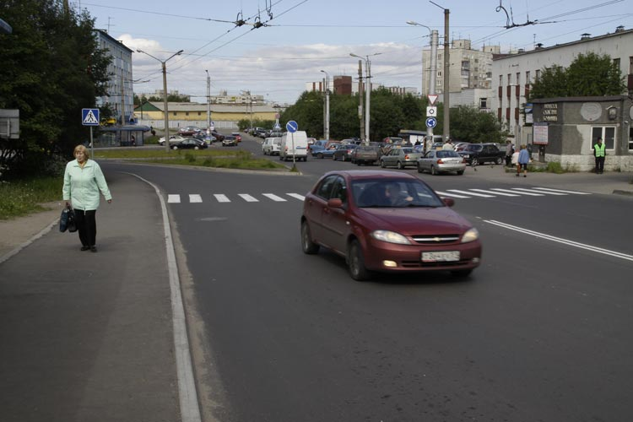

Есть машины легковые,
По размерам небольшие.
Очень быстро они мчатся,
Даже птице не угнаться.

Slide 8
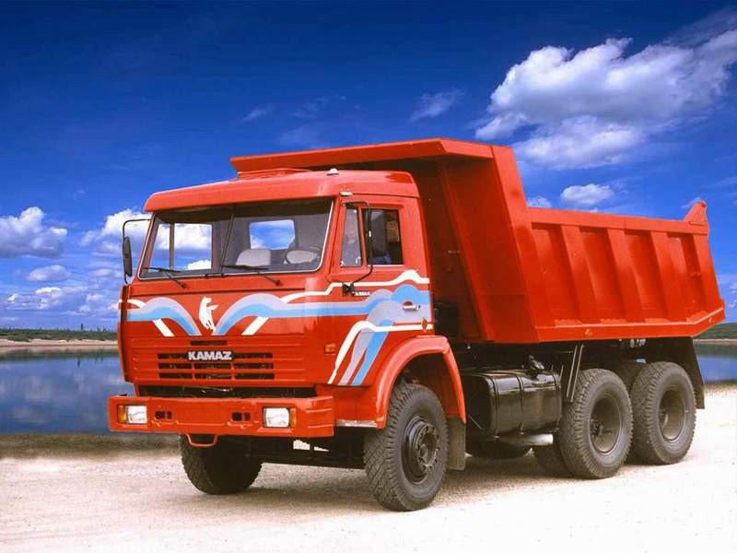
А вот это – грузовик.
Он могуч, силён, как бык.
У него огромный кузов.
Кузов – для различных грузов!

Slide 9
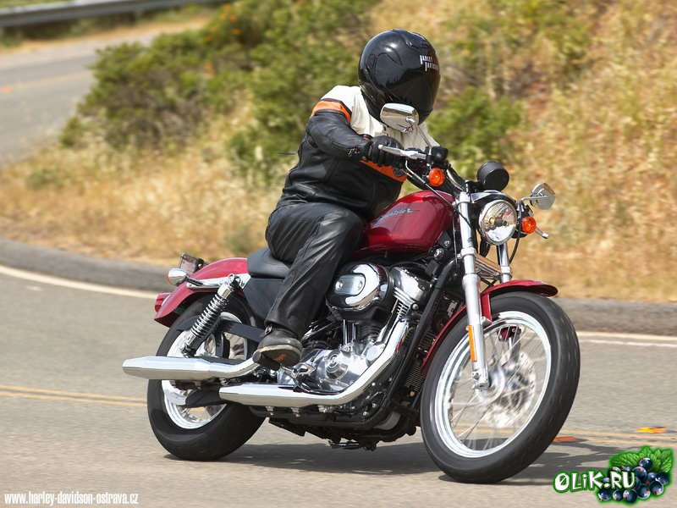
Это что, велосипед?
Нет дверей, кабины нет!
Лихо мчится, тарахтит,
Вдоль по улице летит,
Быстрей всех машин несётся,
Мотоциклом он зовётся.
Сидит, как всадник на коне,
Водитель на его спине!

Slide 10
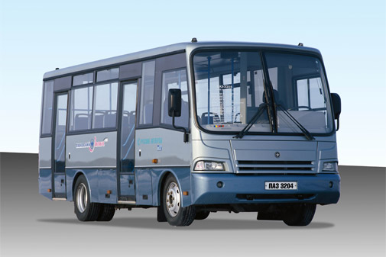

На колёсах едет дом.
Люди могут ездить в нём.
По бокам – большие окна,
Сверху – крыша, чтоб не мокнуть,
Дом автобусом зовут,
У него есть свой маршрут.

Slide 11
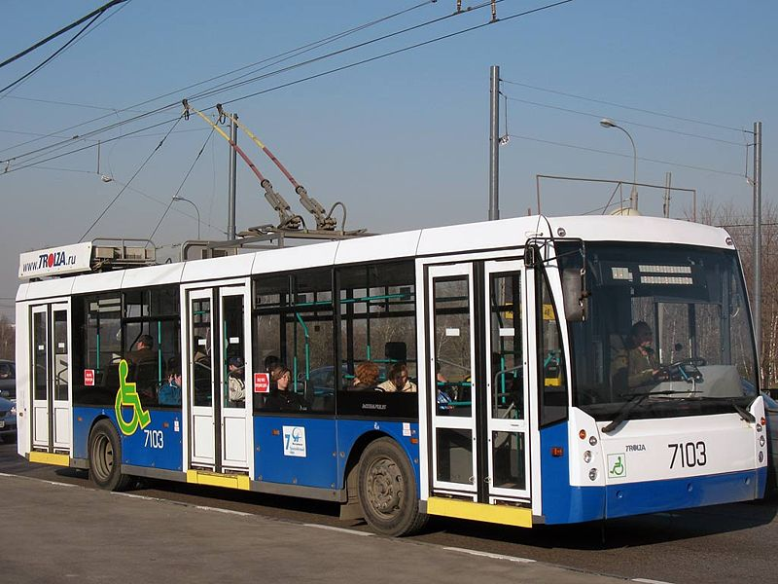
Вот троллейбус, он с усами.
Едет он под проводами.
Если ус вдруг соскользнёт,
То троллейбус вмиг замрёт!

Slide 12
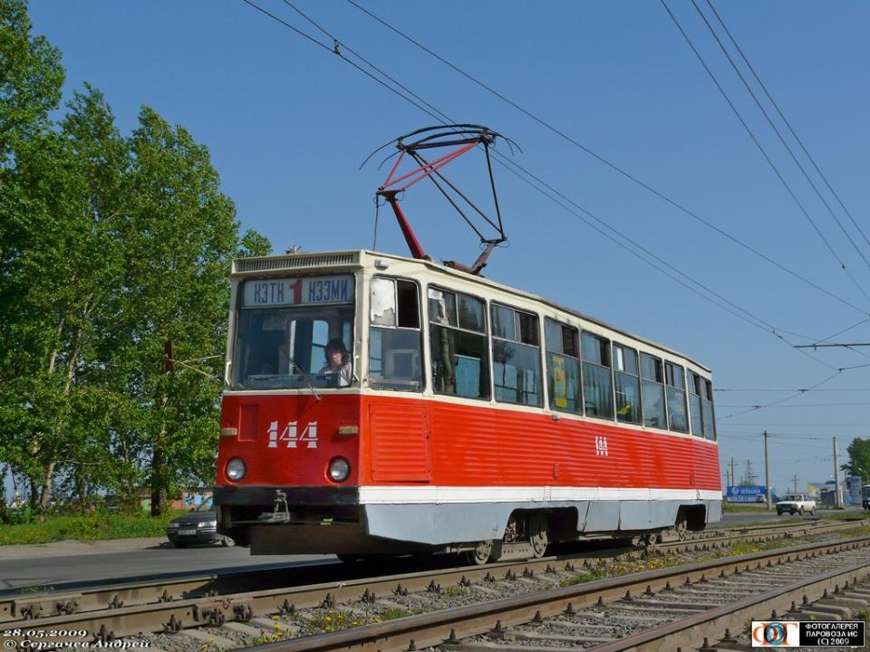
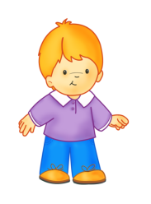
Дзинь – дзинь – дзинь!
Что за звон?
По рельсам катится вагон.
Внутри креслица стоят,
Люди в креслицах сидят.
Такой вагон, запоминай,
Называется трамвай.

Slide 13
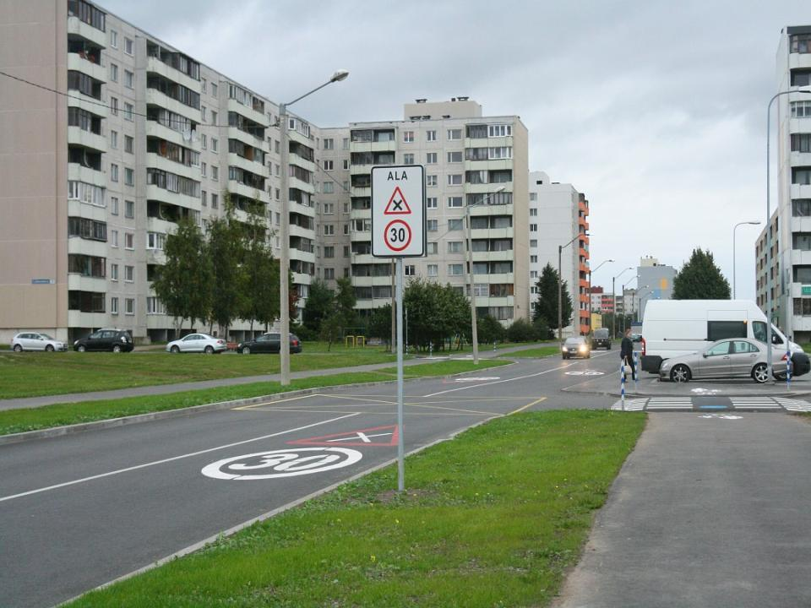
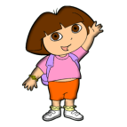


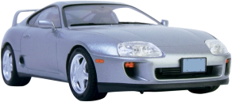
Растерялся Торопыжка:
Как по улице пройти?
Пешеходы и машины
У мальчишки на пути..
Он торопится, спешит
И вдоль улицы бежит.
А вокруг него народ
По своим делам идет.

Slide 14
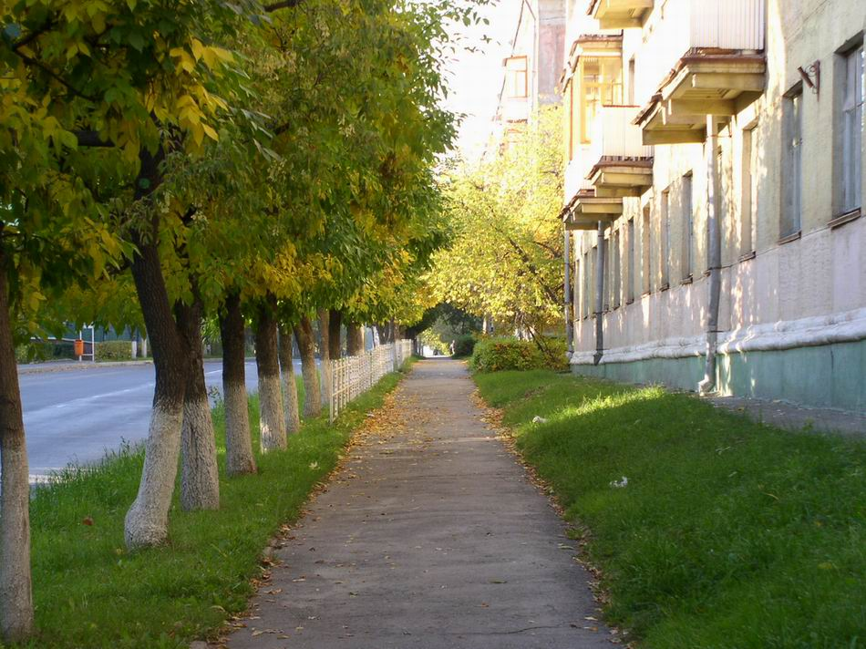


Тротуар – для пешеходов,
Здесь машинам нету хода!
Чуть повыше, чем дорога,
Пешеходные пути,
Чтобы все по тротуару
Без забот идти могли.
Чтоб машины не въезжали,
Пешеходов не пугали!

Slide 15
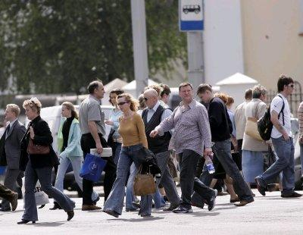
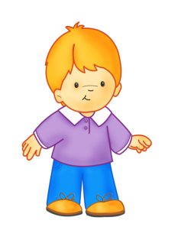
И скорей по тротуару
Торопыжка побежал,
По пути всех пешеходов
Задевал он и толкал!
Почему он всех толкает,
Всех локтями задевает?
Торопыжке говорят:
«Перейди-ка в правый ряд!
Другим людям дай пройти,
Не мешайся на пути!»

Slide 16

Извинился Торопыжка,
В правый ряд он перешёл.
И теперь идти мальчишке
Стало очень хорошо:
Он идёт со всеми вместе
В одну сторону шагает,
Никого из пешеходов
Торопыжка не толкает!

Slide 17
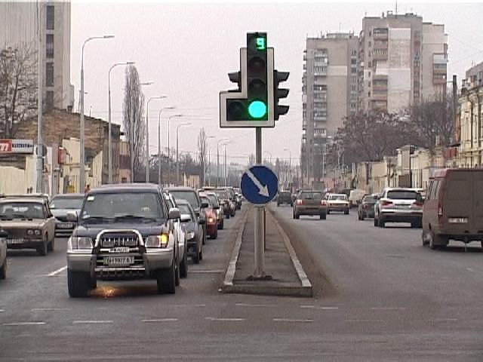

Там, где движутся машины,
Люди не должны ходить.
Потому что очень просто
Под машину угодить.
На улице такое место
Проезжей частью называется,
И по проезжей части людям
Ходить строжайше запрещается!

Slide 18
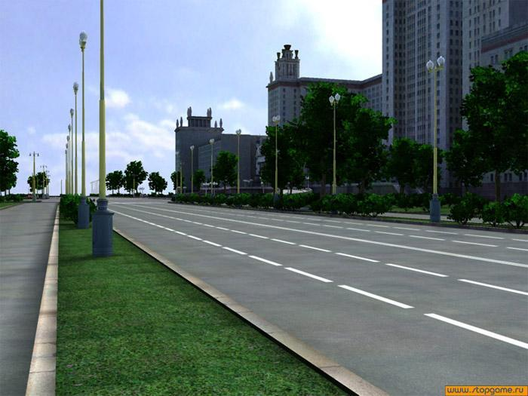

Видишь белую полоску?
Что она обозначает?
Она полосы движенья
Друг от друга отделяет.
Для машин есть правил много –
Знать их нужно на дороге.
Но есть правило одно,
Очень важное оно:
Все водители должны
Держаться правой стороны!

Slide 19
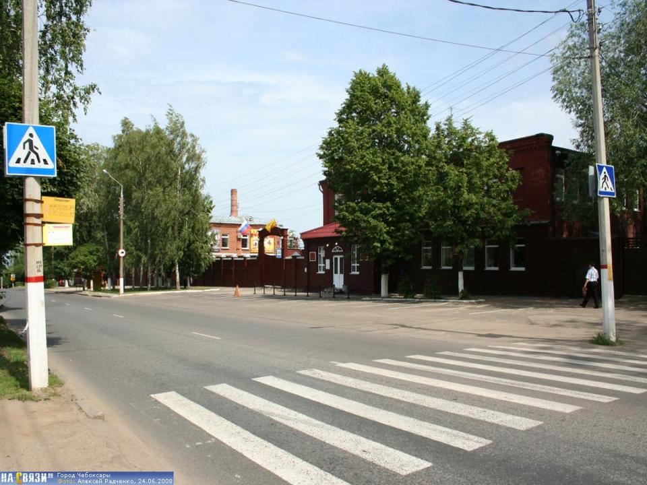

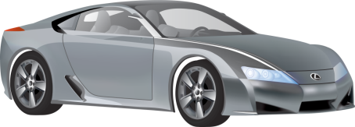
Как шофёр его учил,
Торопыжка поступил:
Слева нет машин – вперёд
Торопыжка наш идёт.
Полдороги позади, полдороги впереди.
Торопыжка вправо смотрит,
Продолжает переход.
Появляется машина и не замедляет ход!
Что же делать Торопыжке?
Постоять? Назад идти?
Как с машиной разминуться и дорогу перейти?

Slide 20
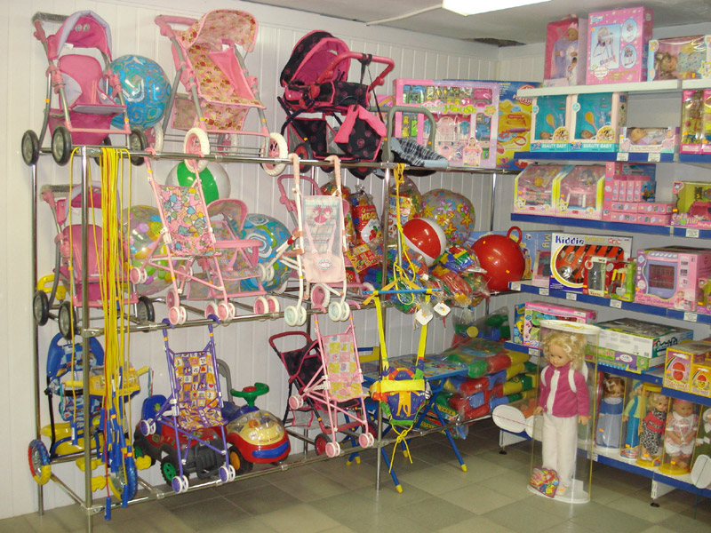



В детский магазин «Игрушки»
Торопыжка забегает.
Надо поспешить мальчишке,
А не то он опоздает!
И купил там Торопыжка
Машеньке в подарок мишку!

Slide 21
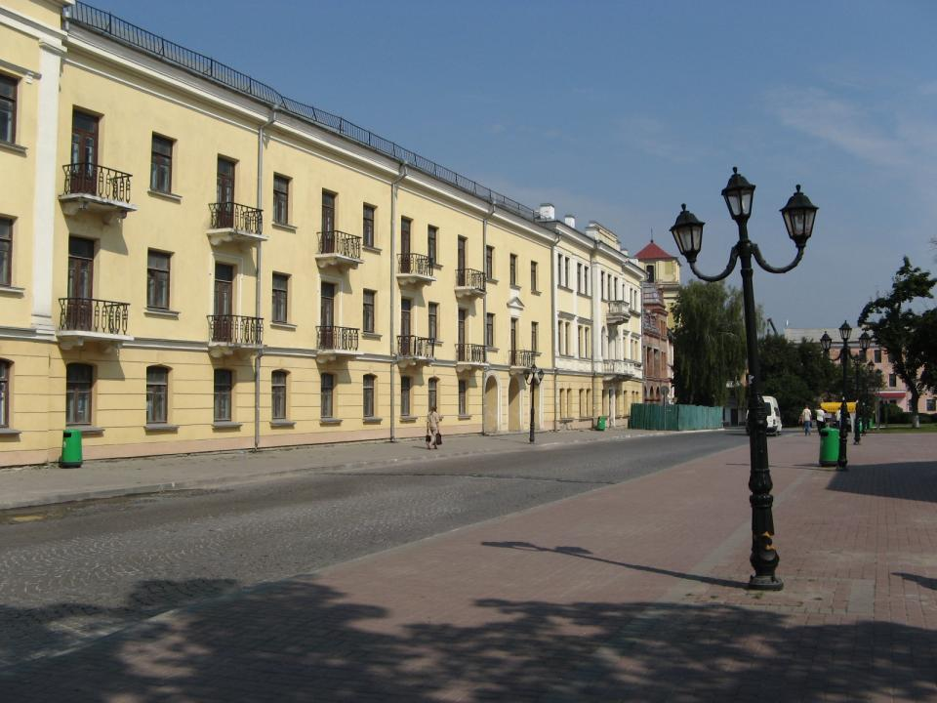
И с цветами, и с подарком
Он по улице идёт.
Правил много теперь знает
Образцовый пешеход!

